Slide 1
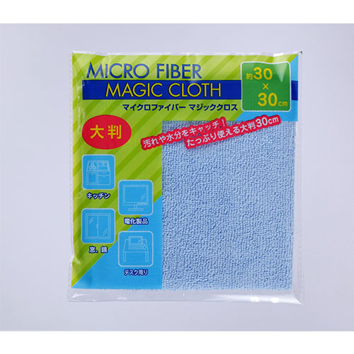
【提案書】
マイクロファイバー大判マジッククロス
特徴
超極細繊維で汚れをしっかり落とす。大判30cmでたっぷり使えるマイクロファイバーのマジッククロス。名入れしたシールを貼って、イベントやモデルルームの来場者特典にご使用ください。
納期
納期スペース
仕様
カラー展開：3色アソート(オレンジ・グリーン・ブルー)
素材：ポリエステル・ナイロン
サイズ：300×300×2mm
包装：ポリ袋入り,205×170×10mm
お見積
お見積りスペース

